Slide 1


畅拓科技
2022·CHANCETOP

Slide 2
06
05
04
03
02
01
平台介绍
平台进度
存在问题
未来规划
文字介绍
文字介绍
CONTENTS

Slide 3


背景
/01

Slide 4



01
背景
APP回归测试
面临的问题
解决方案
Notes:
场景：每个迭代都需要对旧的功能进行APP回归测试，时间是在UAT发布之后两天内完成质量保证工作
冲突：对我们团队最大的挑战是时间利用率，最初70个测试用例在一台设备上执行需要花费将近2个小时的时间，需要在本地和第三方测试平台上面进行回归测试，参与回归测试的设备有2（虚拟机）+14（真机）台，需要花费的时间 2（虚拟机）+ 14/2（真机）= 9个小时，当然这是指的各项环境指标稳定的理想情况下的时间成本，不稳定因素：（人工操作的失误or网络问题or服务端问题等）
问题：所以我们的问题是：如何提升测试效率？如何提高自动化程度，减少人工操作？
答案： 搭建自动化测试平台，管理测试计划，达到并行测试的目的。

Slide 5
01
背景
APP回归测试
每个迭代都需要对旧功能进行APP回归测试
时间窗口限制：UAT发布后两天内完成质量保证工作
测试流程：xxx图

Slide 6
01
背景
面临的问题
测试时间不足
1台设备 & 70个测试用例 的时间花销：2h
如：参与回归测试的设备有2（虚拟机）+14（真机）台，需要花费的时间 2（虚拟机）+ 14/2（真机)= 9h
不稳定因素导致需要重新测试：
人工操作的失误
网络问题
服务端问题等
人工操作参与度高
需要人工参与的流程：xxx
缺少测试报告的管理
allure 测试报告
UI 测试报告
不支持并行测试
case之间没有数据隔离，会互相干扰
没有监控和警告
测试过程没有进度通知和警告
Notes:
对我们团队最大的挑战是时间利用率

Slide 7
02
背景
解决方案
搭建自动化测试平台
搭建测试报告管理站点
搭建test-agent服务，用来代理第三方服务 & 创建测试数据达到数据隔离

Slide 8
功能&特性
/02
TEXT TEXT TEXT

Slide 9
平台功能
配置测试对象
监控测试设备
解析测试
用例
创建测试计
划
监控测试进度
发现测试设备
管理测试执行器
app&executor
ios&android
list case
make plan
测试进度
测试设备
管理executor的生命周期
匹配了测试对象app和测试脚本就可以在测试平台上创建测试计划和执行
将部署有test-daemon的mac mini上安装的虚拟机&连接的真机上报给测试平台，供用户测试选择
不同的app 版本对应的测试脚本是不一样的，所以需要根据用户的选择实时从测试项目中解析出所有的测试用例
plan : device_task : executor_case
= 1:n:n
ios 模拟器 ios 真机
Android 模拟器
Android 真机器
plan进度
device_task进度
case执行进度 状态： PENDING｜TESTING｜DONE｜CANCELED
运行executor
关闭executor

Slide 10
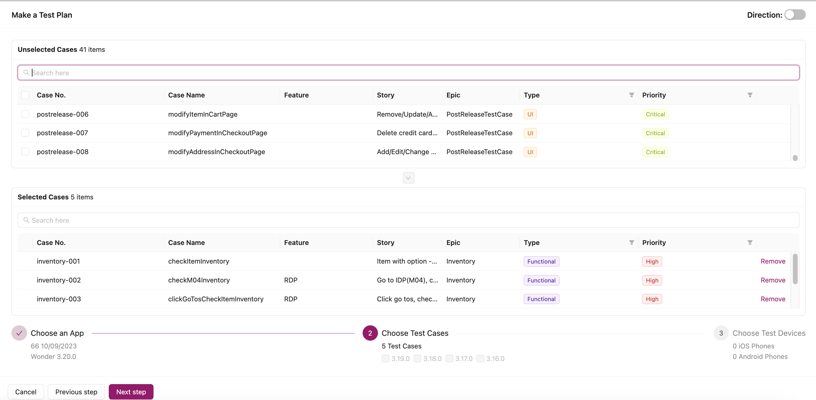
02
如何创建测试计划
选择测试用例

Slide 11
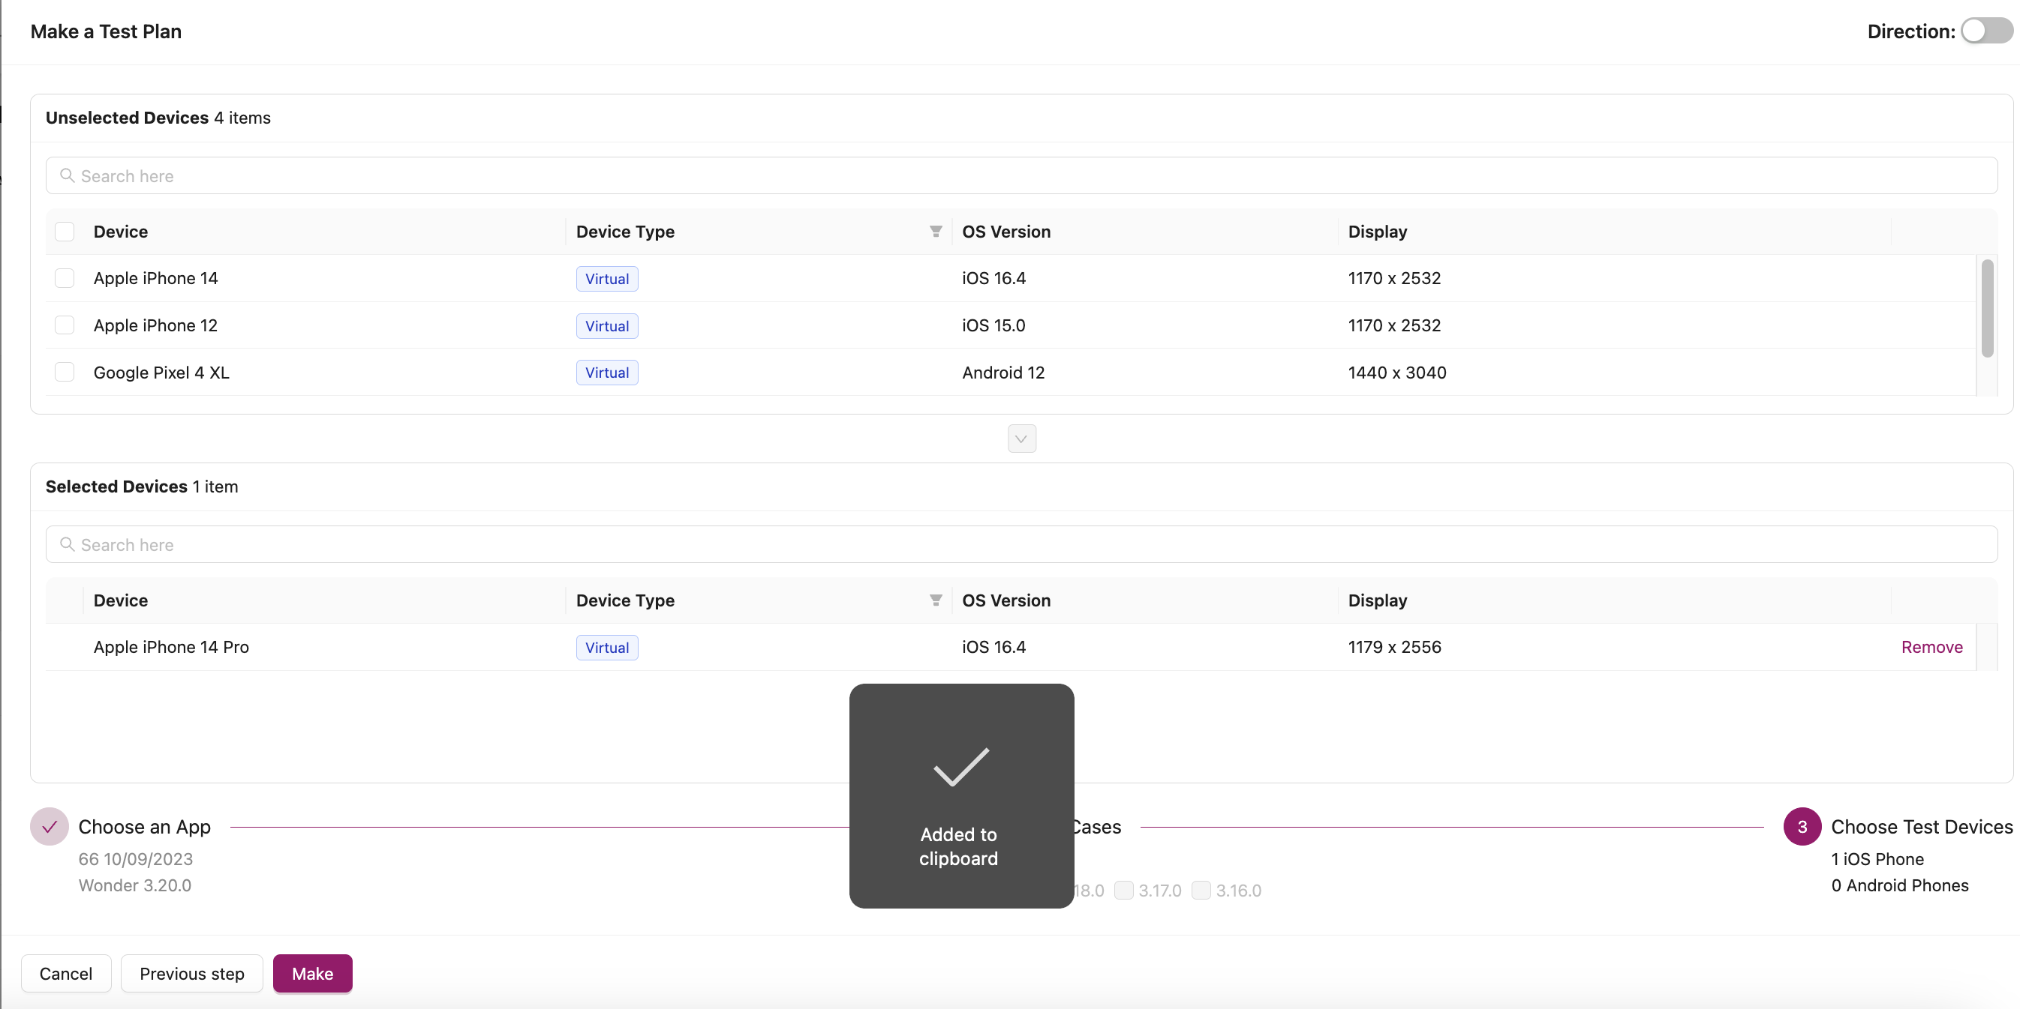
02
如何创建测试计划
选择测试设备

Slide 12
02
测试用例在哪里执行&什么时候开始执行？
安装有test-daemon服务的电脑
发现测试设备: 在mac mini上安装的虚拟机 & 通过usb连接到mac min的真机，包括ios & android (目前不支持在windows操作系统上进行测试)
管理executor: 发现空闲且有测试任务的设备就去启动执行器，让执行器开始拉取测试用例执行

Slide 13
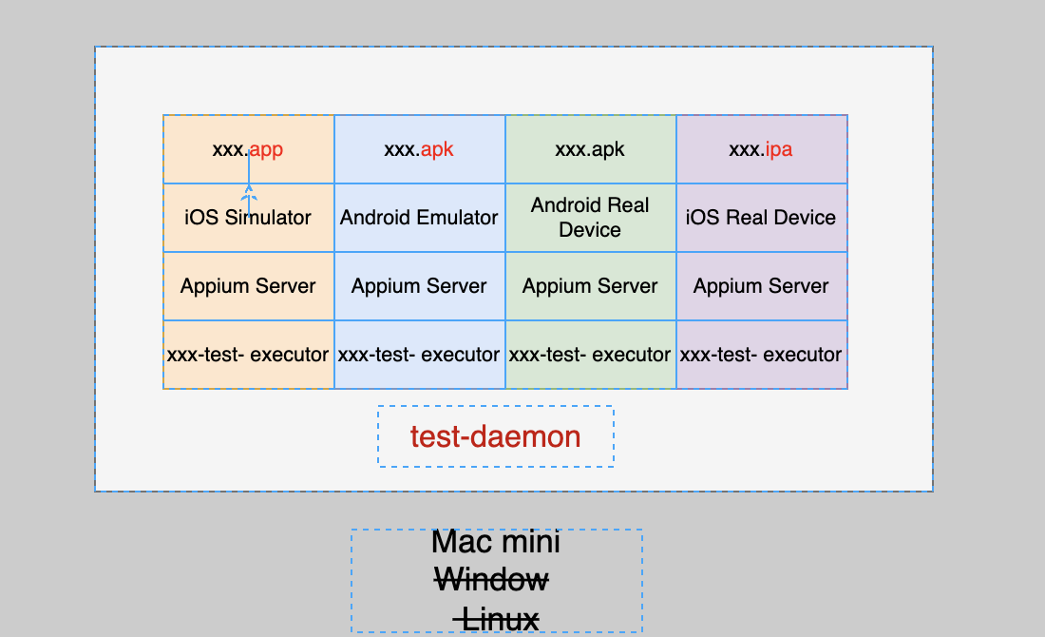
02
如何让你的工作电脑接入平台运行测试用例
安装test-daemon & 测试资源

Slide 14
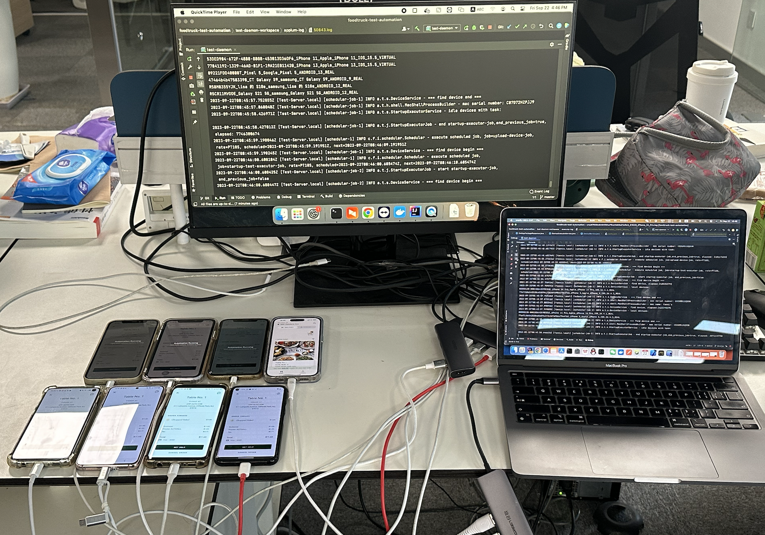
02
真机并行测试

Slide 15
02
虚拟机并行测试

Slide 16
平台功能
配置测试对象
监控测试设备
解析测试
用例
创建测试计
划
监控测试进度
发现测试设备
管理测试执行器
app&executor
ios&android
list case
make plan
测试进度
测试设备
管理executor的生命周期
匹配了测试对象app和测试脚本就可以在测试平台上创建测试计划和执行
将部署有test-daemon的mac mini上安装的虚拟机&连接的真机上报给测试平台，供用户测试选择
不同的app 版本对应的测试脚本是不一样的，所以需要根据用户的选择实时从测试项目中解析出所有的测试用例
plan : device_task : executor_case
= 1:n:n
ios 模拟器 ios 真机
Android 模拟器
Android 真机器
plan进度
device_task进度
case执行进度 状态： PENDING｜TESTING｜DONE｜CANCELED
运行executor
关闭executor

Slide 17
存在问题
/03
TEXT TEXT TEXT

Slide 18


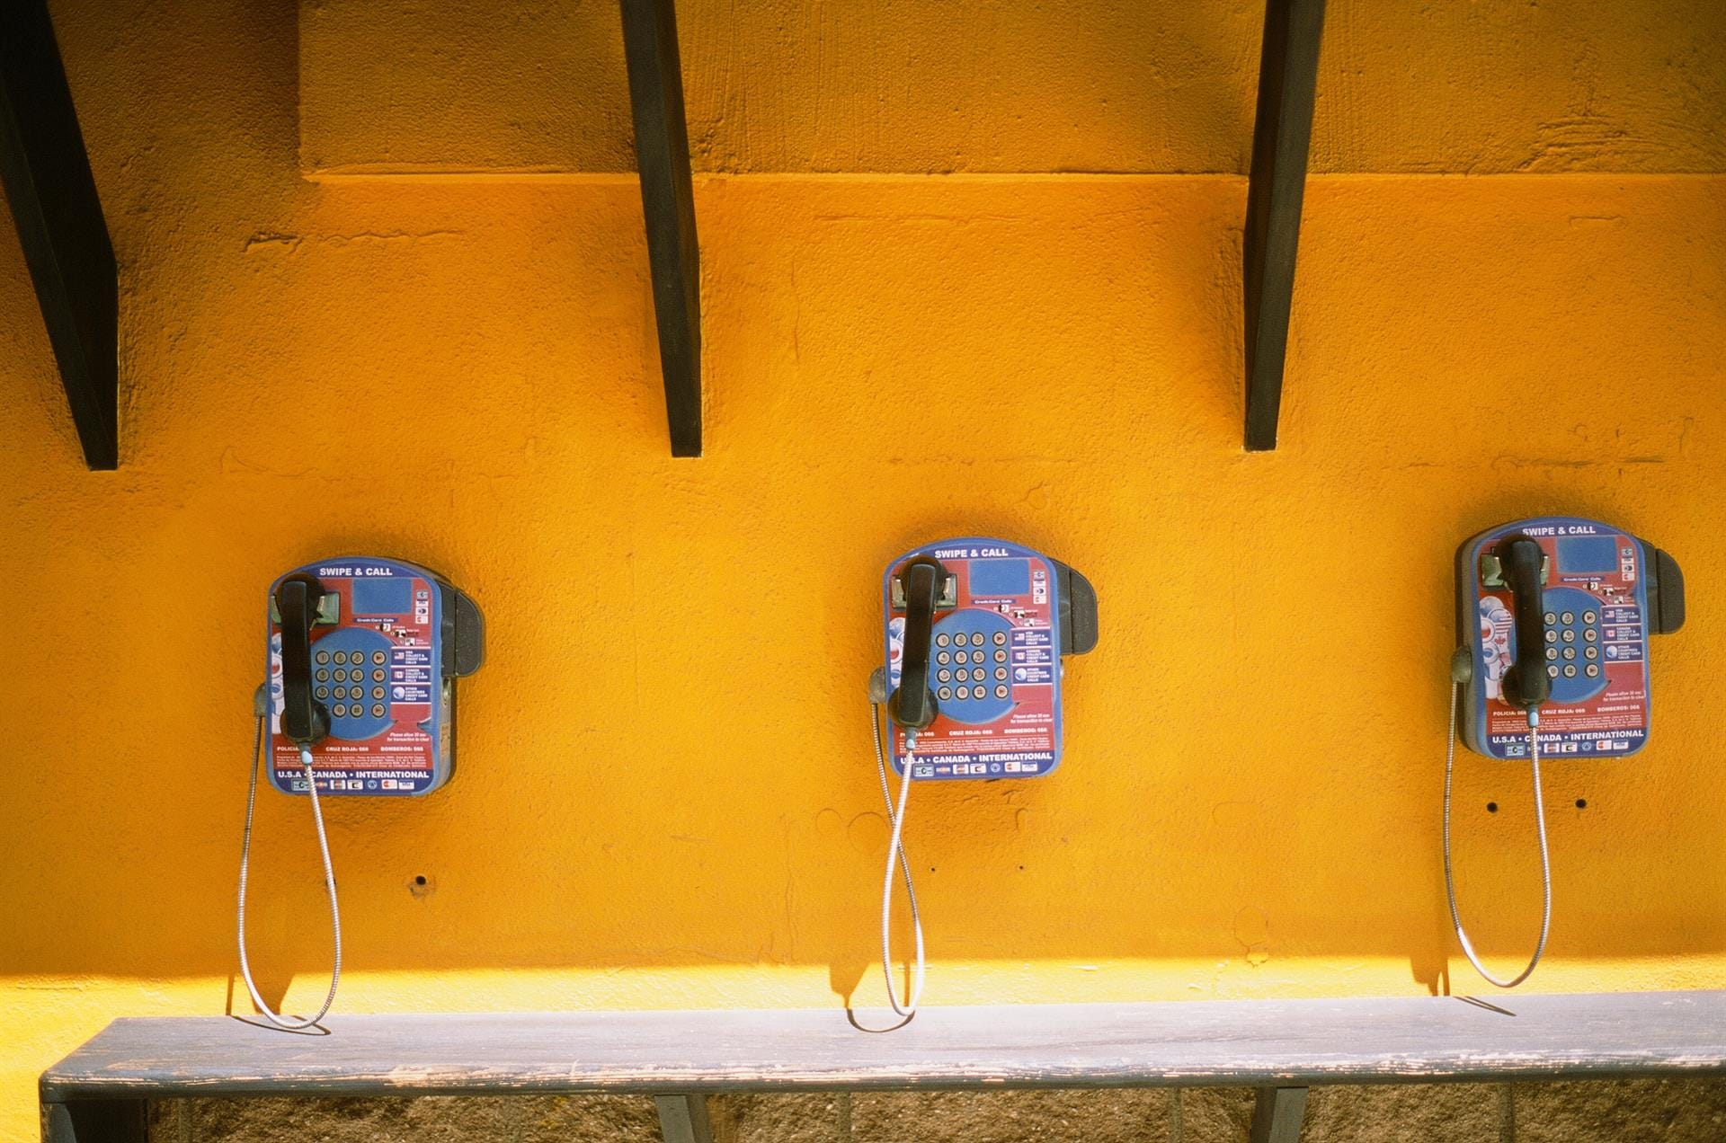

TEXT
文字介绍
Supporting text here. When you copy & paste, choose "keep text only" option.
Supporting text here. When you copy & paste,
choose "keep text only" option.
TOPIC
TOPIC
Supporting text here. When you copy & paste, choose "keep text only" option.

Slide 19
未来规划
/04
TEXT TEXT TEXT

Slide 20

TEXT
文字介绍
文字介绍
Supporting text here.
Supporting text here.
Supporting text here.
Supporting text here.
Supporting text here.
Supporting text here.

Slide 21


TEXT
文字介绍
TEXT
Supporting text here.
Supporting text here.
TEXT
TEXT
Supporting text here.
Supporting text here.
Supporting text here.
Supporting text here.
Supporting text here.
Supporting text here.
晋升

Slide 22
www.chancetop.com
THANK YOU
TRANSFORMING BUSINESS THROUGH TECHNOLOGY.

